Slide 1













§7 磁介质
一、磁介质的分类
磁介质的分类 ：
内部为真空时：
磁化
这种能影响磁场的物质——磁介质
附加场
——顺磁质
铝、钠、氯化铜、液氧…
——抗磁质
铜、水、铅、石英、液氮…
“非磁性介质”

Slide 2



还有一类物质如铁、磁铁矿、…，它们引入磁场后产生的附加场 ，这类能显著影响磁场的物质——“铁磁质”或“磁性材料”
为什么在磁场 中引入介质后会产生附加场？从而导致总场发生变化
？
？
二、磁化的微观机理
1、分子电流？
磁化的微观机理？
2、分子电流如何受到外磁场影响？

Slide 3







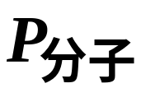

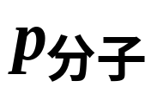
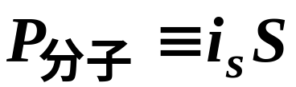
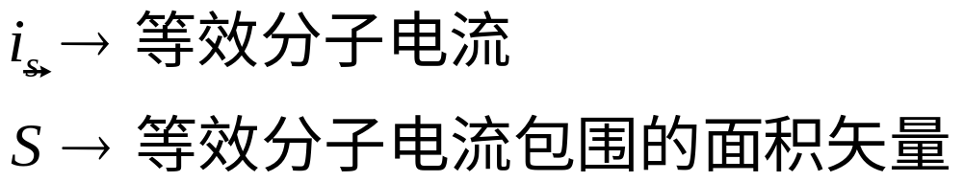

分子、原子中有电子，每个电子都在做绕核旋转的运动——电子的轨道运动
分别为分子中每个电子的轨道运动形成的磁矩
——轨道磁矩
如何处理？
i
在考虑磁效应时，介质中每个分子都看作一个小的环形电流形成磁矩
i
同时，每个电子还有绕自身的旋转运动——电子自旋
分子磁矩
按定义：

Slide 4
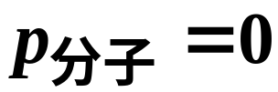
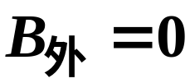
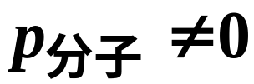


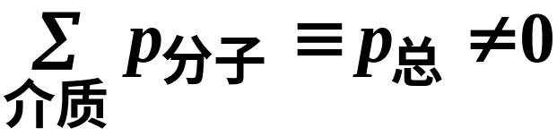
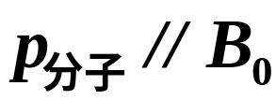

有两种可能的情况存在：
（1）等效后
当 时整个介质对外不显磁性
抗磁质
（2）等效后
由于热运动原因当 时整个介质对外仍不显磁性。
顺磁质
两种介质如何与外磁场发生相互作用的
a 、顺磁质：
特点— 时 ⇒固有分子磁矩
相互作用过程（磁化）为分子磁矩的转向排列过程

Slide 5







当介质中所有分子磁矩都转向与外磁场平行的方向后宏观效果如何
宏观上
附加场
微观行为→宏观效果
磁化电流
束缚电流
对顺磁质
∴介质内的总磁场

Slide 6










b 、抗磁质
特点— 时
不存在分子固有磁矩
感应电偶极子
附加磁矩
“感应磁偶极子”
宏观上
附加场
对抗磁质
∴介质内的总磁场
不论是顺磁质还是抗磁质被外磁场磁化后对外均显示出磁性——

Slide 7

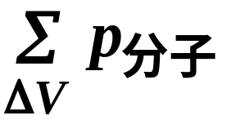
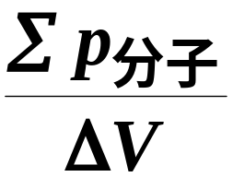


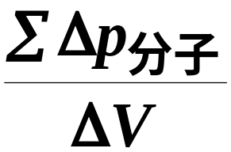
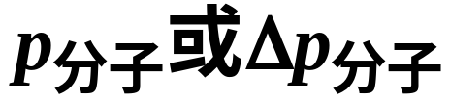
三、磁化强度
为了表示介质被磁化的程度，引入一个新的物理量：
磁化强度矢量
——在介质中取体积ΔV，其中所有分子磁矩的矢量和为
定义：
顺磁质
——为介质特有的量。
真空中为0
抗磁质
显然介质中 沿外磁场或逆外磁场方向排列愈整齐，磁化程度愈高——M愈大。

Slide 8



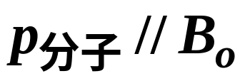

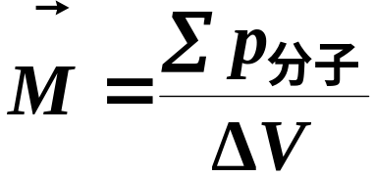
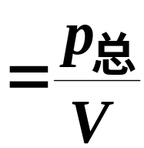


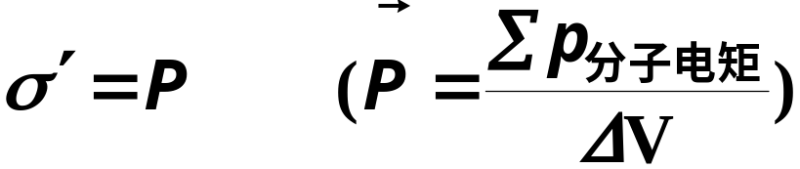





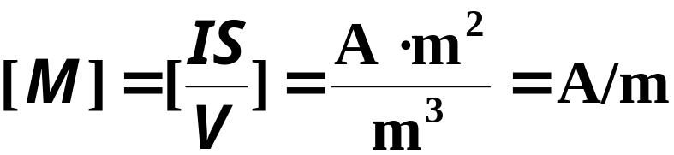













例：沿轴向均匀磁化（各点 一致）的介质棒长 L，半径R，磁化强度 。求（1）介质表面磁化电流线密度
若为顺磁质——
❒
M
介质表面外法线方向
-
-
-
-
-
-
-
-
-
+
+
+
+
+
+
+
+
+
+
+
单位长度流过的电流——电流线密度
（2）磁化电流产生的附加磁场

Slide 9



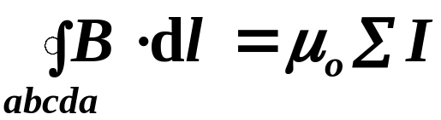
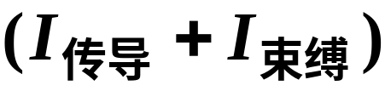


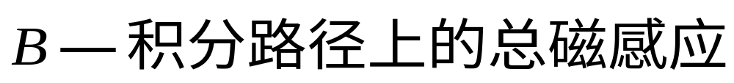



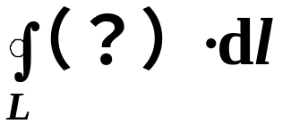

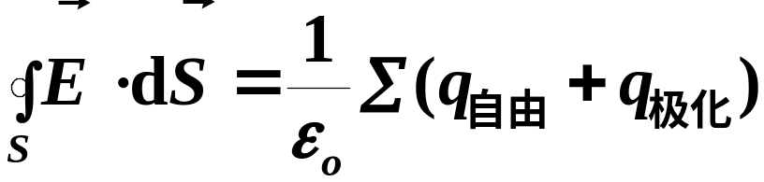

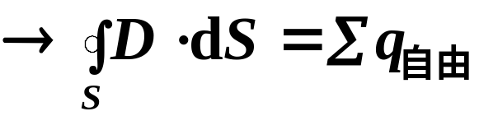
（3）介质内的总磁感应强度
未知
（4）设 由半径为R的无限长通电螺线管产生。
I
由上节有
• • • • • • • • • • •
• • • • • • • • • • • • • • •
在有介质时仍成立。
a
b
× × × × × × × × × × × × × ×
××××××××××××
能否引入一个新的辅助矢量，使其沿闭和环路的线积分只与传导电流有关，与束缚电流无关
~

Slide 10
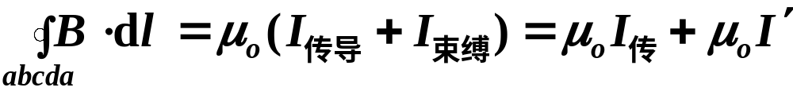
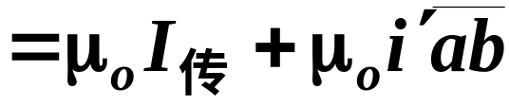



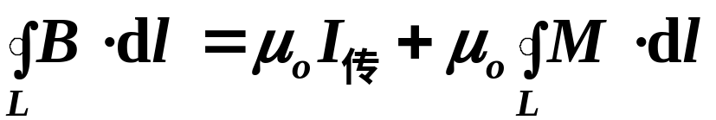
I
~
• • • • • • • • • • •
• • • • • • • • • • • • • • •
a
b
× × × × × × × × × × × × × ×
××××××××××××
定义辅助矢量
——有介质时的环路定理
——磁场强度
此式从特例推出但适合一般情况

Slide 11
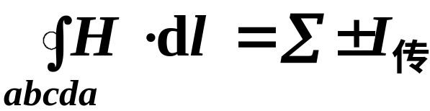


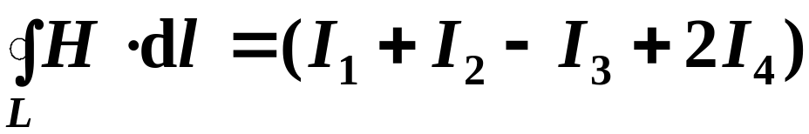


I
• • • • • • • • • • •
各处电流共同产生
• • • • • • • • • • • • • • •
× × × × × × × × × × × × × ×
仅包含穿过以L为边界的传导电流
××××××××××××
有介质时的环路定理
——磁场强度

Slide 12
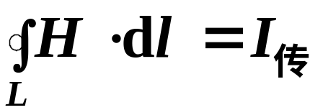
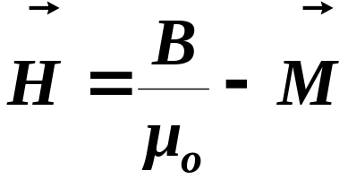














实验给出：在各向同性均匀介质中
顺磁质
：磁化率（无量纲纯数）
抗磁质
又由
顺磁质
记
相对磁导率
抗磁质
非磁性材料

Slide 13
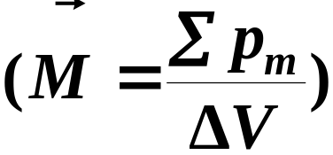
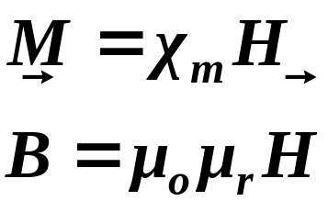
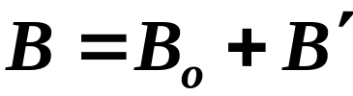



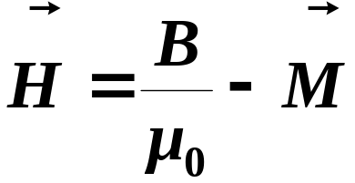
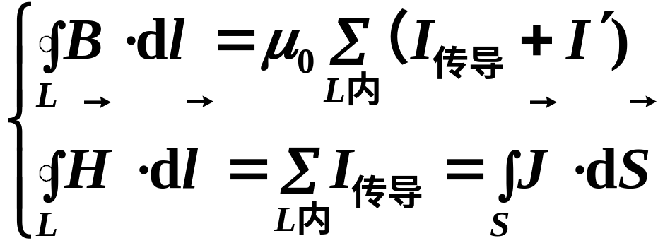



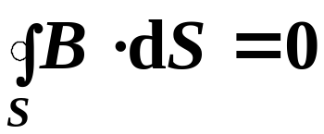

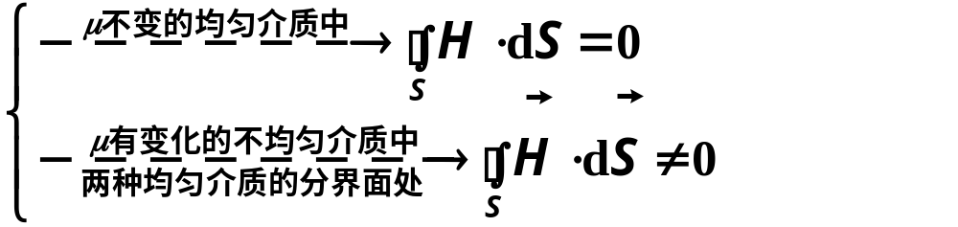

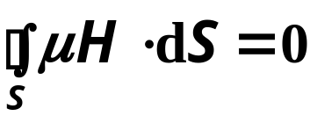
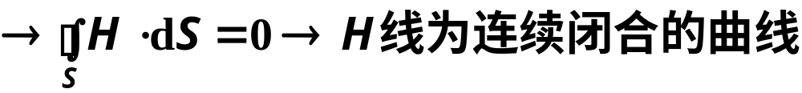



各向同性均匀介质中
介质中
传导电流
磁化电流
三者关系:



环路定理:
高斯定理:
—— 线为连续闭合曲线
线不一定处处连续且闭合
有介质时用第二个环路定理以避开磁化电流
先求 求出

Slide 14
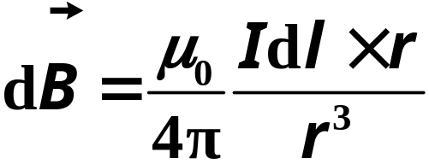
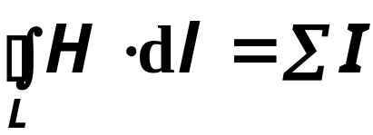

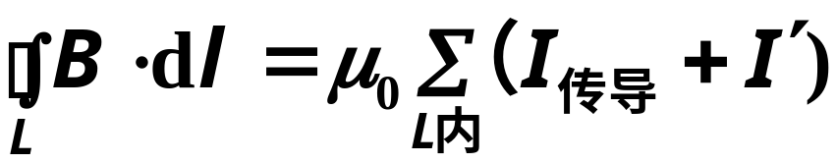


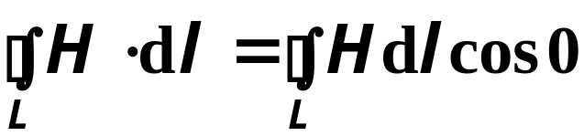
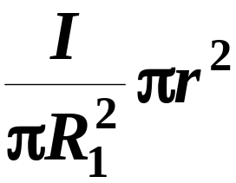



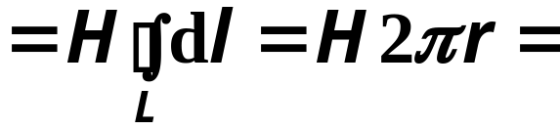


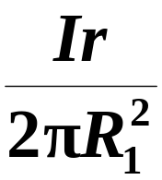




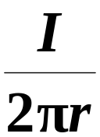


例：长直圆柱形铜导线通以电流I均匀分布在截面上。外包一层相对磁导率μ_{r}的圆筒形磁介质。
求（1）介质内外的
磁场没有与电流平行的分量
未知
导线内
介质内及介质外的区域
H 为处处连续的函数

Slide 15
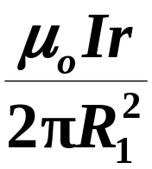
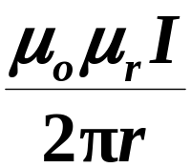









B函数在分界面处出现了不连续
介质特有
介质中

Slide 16




















例：无限长密绕螺线管，单位长度匝数为n，内部充满磁导率为μ的均匀磁介质，导线中通有电流I时（1）求H，B，M
⊗
⊗
⊗
⊗
⊗
⊗
⊗
⊗
⊗
⊗
⊗
⊗
⊗
⊗
⊗
⊗
⊗
⊗
⊗
⊗
⊗
⊗
⊗
⊗
.



























Slide 17








⊗
⊗
⊗
⊗
⊗
⊗
⊗
⊗
⊗
⊗
⊗
⊗
⊗
⊗
⊗
⊗
⊗
⊗
⊗
⊗
⊗
⊗
⊗
⊗


























.
设为顺磁质
（2）介质表面束缚电流面密度i′

Slide 18











例：充满均匀介质的密绕螺绕环，通以电流 I ,求B的分布
I
I
I
I

Slide 19
各向同性均匀介质中-简单回顾
介质中
传导电流
磁化电流
三者关系:



环路定理:
高斯定理:
—— 线为连续闭合曲线
→ 线不一定处处连续且闭合
有介质时用第二个环路定理以避开磁化电流
先求 求出

Slide 20
例：长直圆柱形铜导线通以电流I均匀分布在截面上。外包一层相对磁导率μ_{r}的圆筒形磁介质。
求介质内外的
磁场没有与电流平行的分量
未知
导线内
介质内及介质外的区域
H 为处处连续的函数

Slide 21
B函数在分界面处出现了不连续
介质特有
介质中

Slide 22






四、铁磁质
一般的非磁性材料
铁磁质——具有很高的磁导率。在外磁场下其内部将产生与外磁场同向的量值极大的附加场
与非磁性材料相比它具有以下三个特点：
1、铁磁质的特点：
（1）B与H的关系形式上与顺磁质、抗磁质一样。
极大且
非恒量
⇒
铁磁质的μ和χ_{m}随着H的变化而变化
——铁磁质中的B与H的关系为非线性关系

Slide 23
（2）有剩磁现象：在外磁场去除后仍保留一定的磁性。
而一般的顺、抗磁质在外磁场去除后马上恢复热运动的主导作用
（3）具有居里点：即一定的铁磁质加热到某一温度时会突然失去它的铁磁性。
例：
纯铁
770c 以上就失去铁磁性如同一般的顺磁质一样
770c 以下立刻恢复铁磁性
2、铁磁质磁化的微观机理：
——磁畴理论
在铁磁质内存在许多线度约为10⁻⁴ m的小区域——磁畴
未磁化时（B₀ =0）各磁畴中磁矩的取向无规，
加上外磁场后
磁畴如何与外磁场相互作用 如何用磁畴理论解释铁磁性的起源
宏观上不显磁性
——起始磁化曲线
Notes:
居里点也称居里温度或磁性转变点，是指材料可以在铁磁体和顺磁体之间改变的温度，即铁磁体从铁磁相转变成顺磁相的相变温度。
所谓磁畴，是指铁磁体材料在自发磁化的过程中为降低静磁能而产生分化的方向各异的小型磁化区域，每个区域内部包含大量原子，这些原子的磁矩都象一个个小磁铁那样整齐排列，但相邻的不同区域之间原子磁矩排列的方向不同

Slide 24












3、磁化（宏观）现象（两条曲线）
（1）起始磁化曲线
通电前1内充满尚未磁化的铁磁质
大部分磁畴已转向
磁畴已全部转向——饱和磁化
磁畴纷纷转向
磁畴转向困难
无磁性

Slide 25










从曲线可见，铁磁质在从完全无磁性开始磁化到有磁性的过程中有这样两个特点：
a、 不恒定
b、存在饱和态
以后无论怎样加大电流 I ⇒加大H ⇒B几乎都不发生变化
实验曲线是这样的：

Slide 26














（2）磁滞回线
从曲线中我们看到：
a、 ~H
μ可以很大——H小B大
退磁
μ还可以为负值⇒
励磁
H_{c}——矫顽力
励磁
b、有“磁滞现象”和“剩磁现象”
反向饱和
退磁
当达到饱和时，使H↓→曲线不按原路返回。即B →0 比H →0要“拖拉”一些。要使B=0，必须加一个反向的H——H_{c}——矫顽力
c、B不是H的单值函数——B值与磁化的“历史有关”

Slide 27


不同的铁磁质有不同形状的磁滞回线。视其矫顽力H_{c}的大小将其分为两类：
金属硬磁材
非金属硬磁材
硬磁材料——H_{c}极大（碳钢、钨钢、钴钢、钡铁氧体）
剩磁大
该磁性很不容易失去
矫顽力大
交变磁场
软磁材料——H_{c}极小（软铁、硅钢）
回线面积∝经历一次反复的磁化过程能量的损耗→热Q
为了长久保持储存在磁带中的信息，选用于磁带的材料应为
为了避免产生过多的热损耗，选用于交变磁场中工作的变压器、镇流器、电动机、发电机中铁心的材料应为
继电器、电磁铁都要求在切断电源后尽量没有剩磁，应为？

Slide 28
健康生活
快乐学习

